Slide 1
Автоматизированная система моделирования волоконно-оптических датчиков со структурным резервированием
ФЕДЕРАЛЬНОЕ ГОСУДАРСТВЕННОЕ АВТОНОМНОЕ ОБРАЗОВАТЕЛЬНОЕ УЧРЕЖДЕНИЕ ВЫСШЕГО ОБРАЗОВАНИЯ
«САМАРСКИЙ НАЦИОНАЛЬНЫЙ ИССЛЕДОВАТЕЛЬСКИЙ УНИВЕРСИТЕТ ИМЕНИ АКАДЕМИКА С.П. КОРОЛЕВА»
Выполнил:
Студент группы
6413 020302D
Лукьянов А.А.
Руководитель:
к.т.н., доцент Сопченко Е.В.

Slide 2
Цель и задачи
Цель: Разработать автоматизированную систему моделирования волоконно-оптического датчика со структурным резервированием
Задачи:
Изучить предметную область
Разработать структуру базы данных
Разработать информационно-логический проект системы
Разработать и реализовать программное и информационное обеспечение
Провести тестирование и отладку

Slide 3
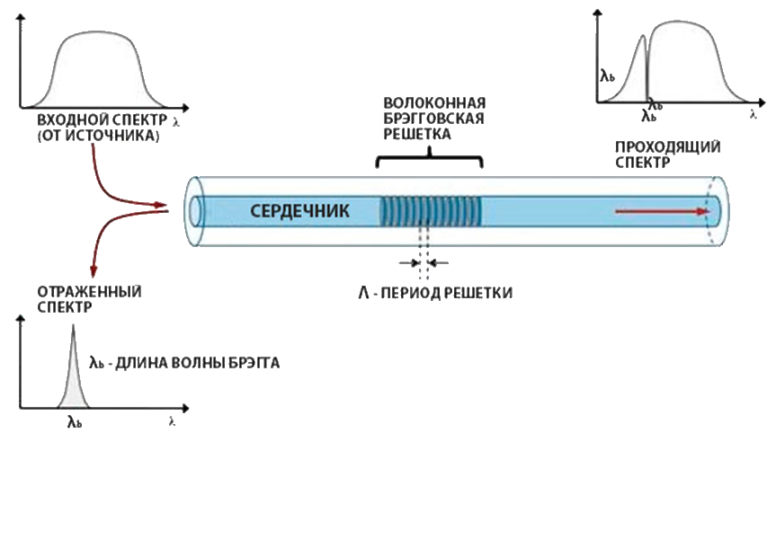

Волоконно-оптические датчики

Slide 4
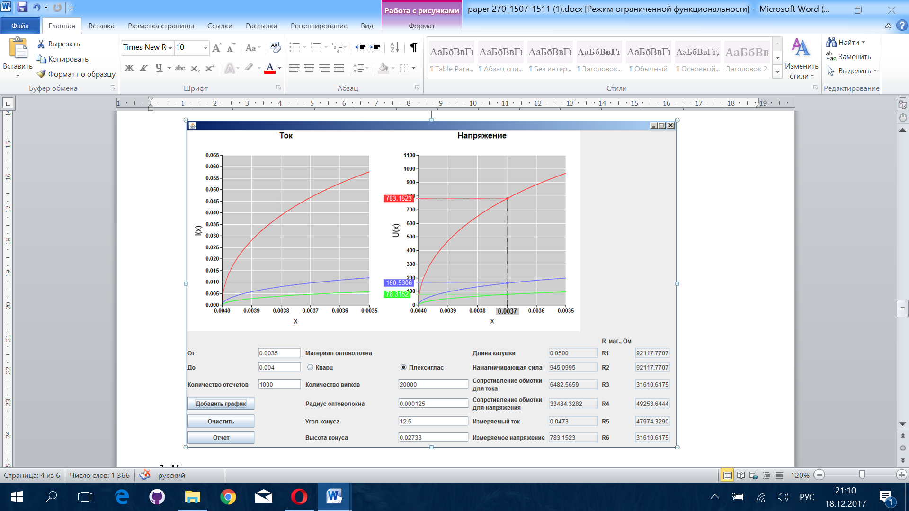
Обзор систем-аналогов
АС моделирования и анализа ВОД на Брэгговских решетках

Slide 5
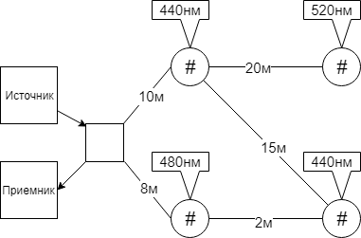
Постановка задачи

Slide 6
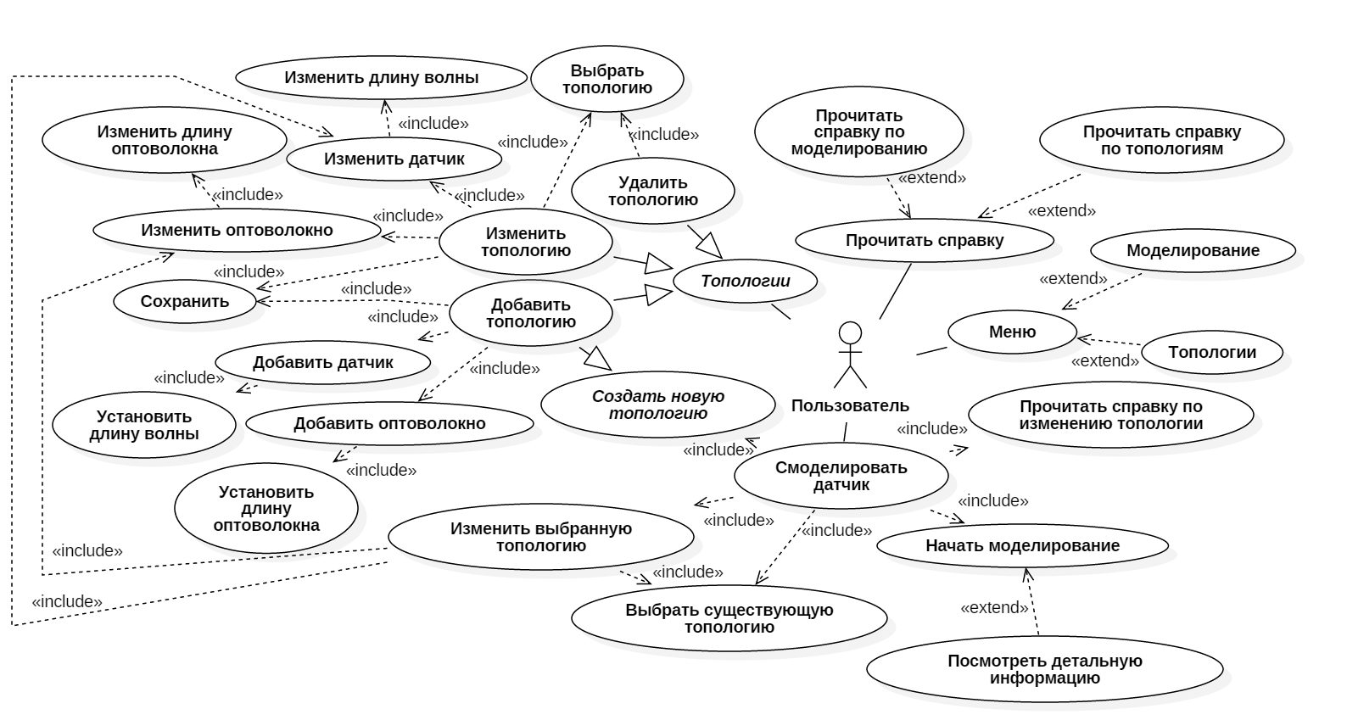
Диаграмма вариантов использования

Slide 7
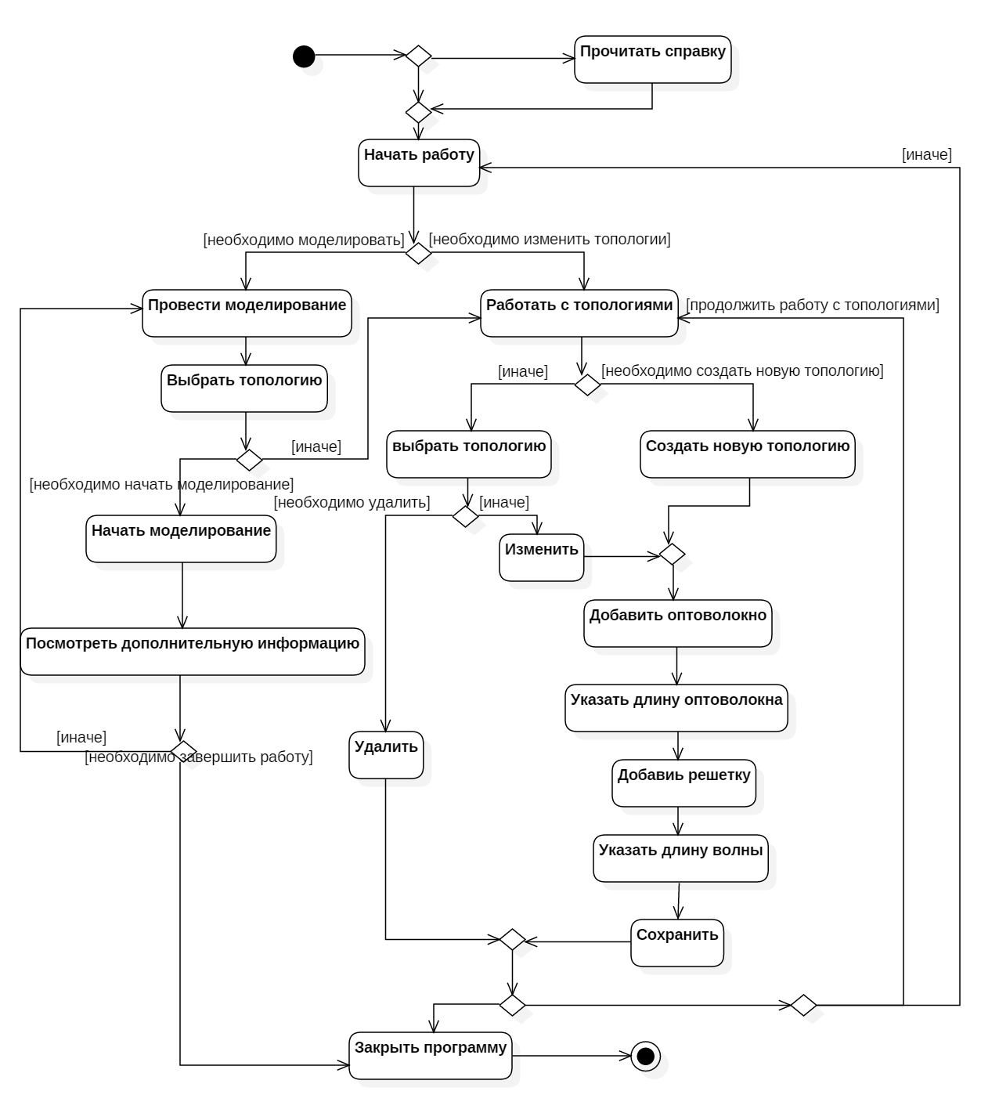
Диаграмма деятельности

Slide 8
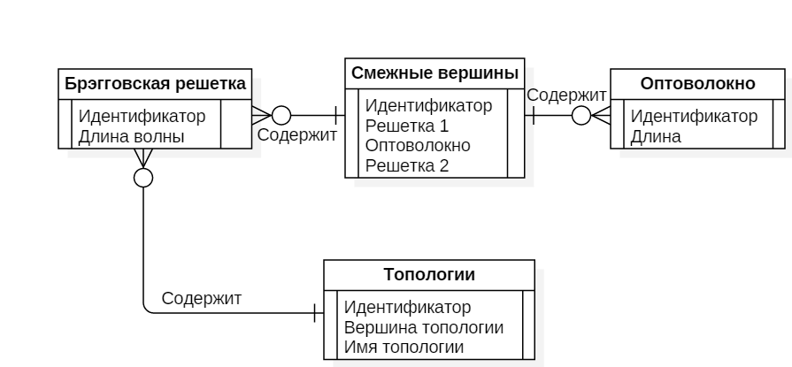
Логическая модель базы данных

Slide 9
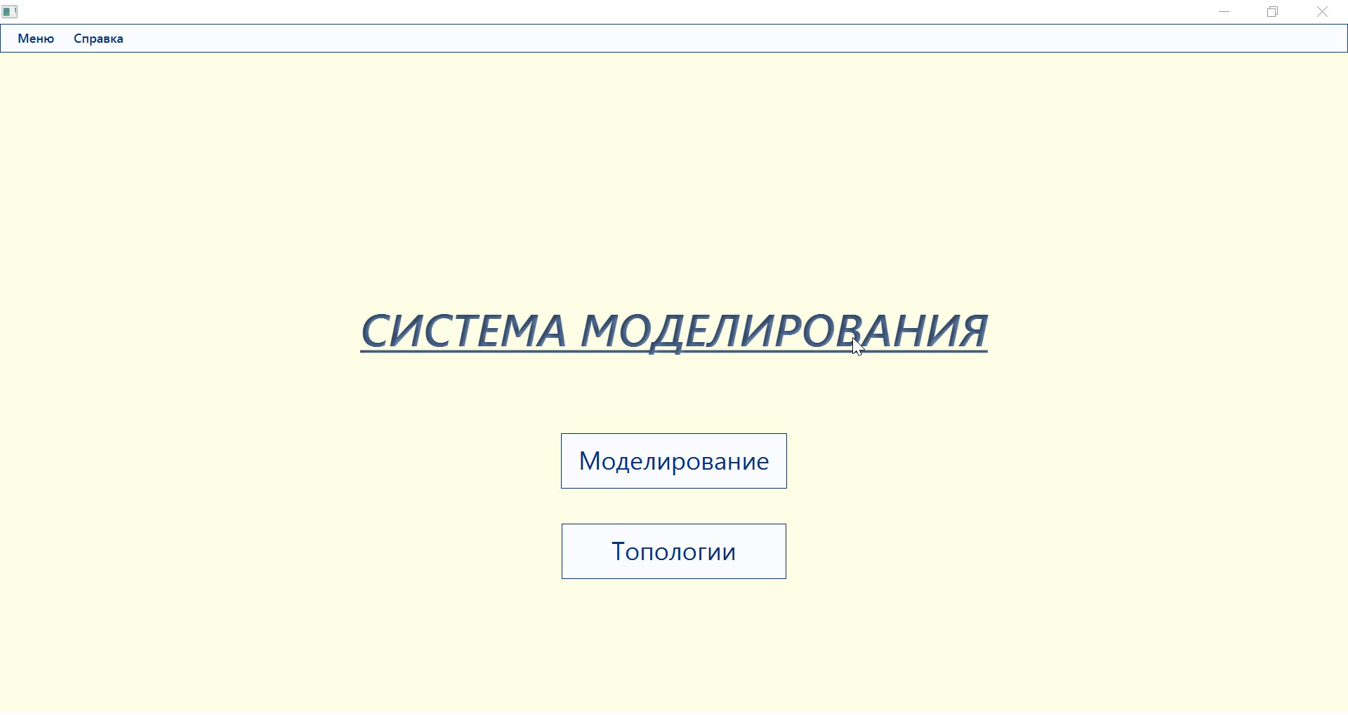
Демонстрация работы системы

Slide 10
Выводы
Проведен анализ предметной области и обзор систем аналогов
Поставлена задача
Спроектирована автоматизированная система моделирования волоконно-оптических датчиков со структурным резервированием
Разработана автоматизированная система моделирования волоконно-оптических датчиков со структурным резервированием
Произведено тестирование и отладка

Slide 11
Спасибо за внимание!

